Slide 1
协同伪装目标检测——CoCOD
Reporter: 陈哲
Time: 2026.3.15

Slide 2
CONTENTS
01
研究背景
02
原理与数据集
03
分析
04
改进策略

Slide 3
01
研究背景

Slide 4
研究背景
当前COD无法对高度伪装物体（与环境高度相似）进行识别与分割，并且当前许多研究方法都是基于一张图片进行获取信息，获取的伪装物体的特征信息不够丰富。
在许多情况下，仅从一张图像中挖掘出足够有价值的线索来区分伪装对象是困难的，所以就想在多个不同的图像中联合分割相同的伪装对象(或相同类别的伪装对象)。

Slide 5
02
原理与数据集

Slide 6
原理与数据集
动机：当人类观察到难以探测的目标时，视觉系统会本能地扫描相关的图像来搜索更多重要信息。
原理：同一个物体或者同一类物体出现在不同场景会提供该物体不同角度的特征信息，而这些丰富的信息可以帮助我们在复杂的环境中识别和分割该物体。

Slide 7
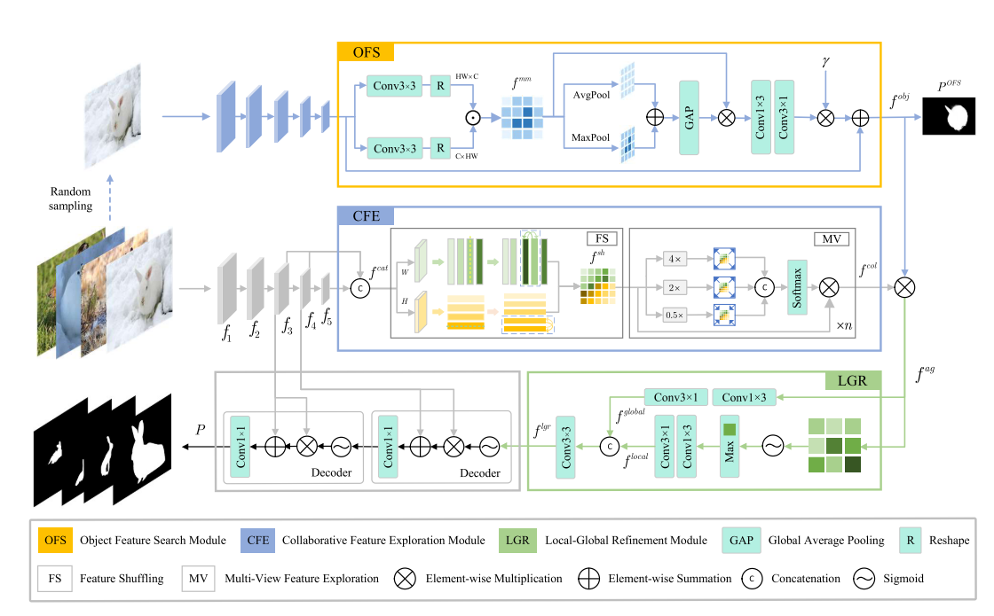
原理与数据集
网络：双边分支网络BBN，它分别探索单个图像内和组内图像之间的细微伪装线索，然后将它们聚集在一起，以便在给定图像中准确地检测伪装目标。
架构：Backbone + OFS + CFE + LGR
数据集：通过重新标记和重新组合现有的四个COD数据集，即CHAMELEON, CAMO, COD10K, NC4K，构建了第一个大规模的CoCOD8K数据集。整体分成5个超类（Land, Sea, Fly, Amphibians, Insects），70个子类。

Slide 8
原理与数据集
架构：Backbone + OFS + CFE + LGR
CFE：从一组图像中定位协同伪装的目标。获取一致的语义信息，其中先打乱像素位置来降低物体与背景的关联性，之后放缩图片大小来模仿人类视觉观察机制，获取多个角度的特征信息。
OFS：用于捕获一张图像内的伪装线索。其中使用卷积增强特征，使用MaxPooling来突出伪装对象区域，使用AvgPooling来抑制背景干扰，以自主学习参数γ为权值，自适应地调整学习到的伪装特征，避免遗漏或误检。
LGR：提供更准确的目标区域和边界预测。将OFS和CFE输出做完按位乘法得到的结果作为LGR的输入，将图像整个像素分成几个像素块，使用SGD激活函数计算每个像素块是伪装物体的概率，最后取概率最大的像素块（精准定位）作为卷积输入，计算出的卷积结果作为权重，再将该权重与源输入做合并作为解码器的输入，为了产生最终的目标掩码预测，使用两个简单的解码器来整合精化的协同伪装特征flgr与主干特征f4和f3。
损失函数：交叉熵和交并比

Slide 9
03
分析

Slide 10
分析
过度使用迭代观测可能会导致信息干扰或将某些背景区域错误地识别为共同伪装的目标，一般迭代2~5次就行了。
在backbone的选择上，在BBN的架构上，基于Res2Net的版本显示出优于基于VGG-16和ResNet-50主干的版本性能。
当背景元素的数量远远大于前景元素的数量时，背景元素中的损失函数分量将占主导地位，容易使模型偏向背景。
引入交并比（loU）损失函数，有利于模型的收敛，检测性能略有提高。

Slide 11
04
改进策略

Slide 12
改进策略
使用轻量化的模型，以提高模型的效率，降低模型的复杂性和参数。
探索更好的backbone
自动学习控制迭代次数，在防止将大量的背景区域错误地识别为共同伪装的目标
其实该网络的主要创新点是CFE和LGR模块的设计（分支+合并），对于OFS模块是对单张图片的特征提取，可以在OFS模块上做创新，提高对单张图片特征提取的精度。

Slide 13
Thank you for watching

